Slide 1



TRƯỜNG TIỂU HỌC ……
CHÀO MỪNG QUÝ THẦY CÔ
VỀ DỰ GIỜ THĂM LỚP
Môn Toán lớp 3
BÀI 43: EM VUI HỌC TOÁN (T2)

Slide 2
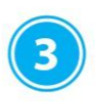
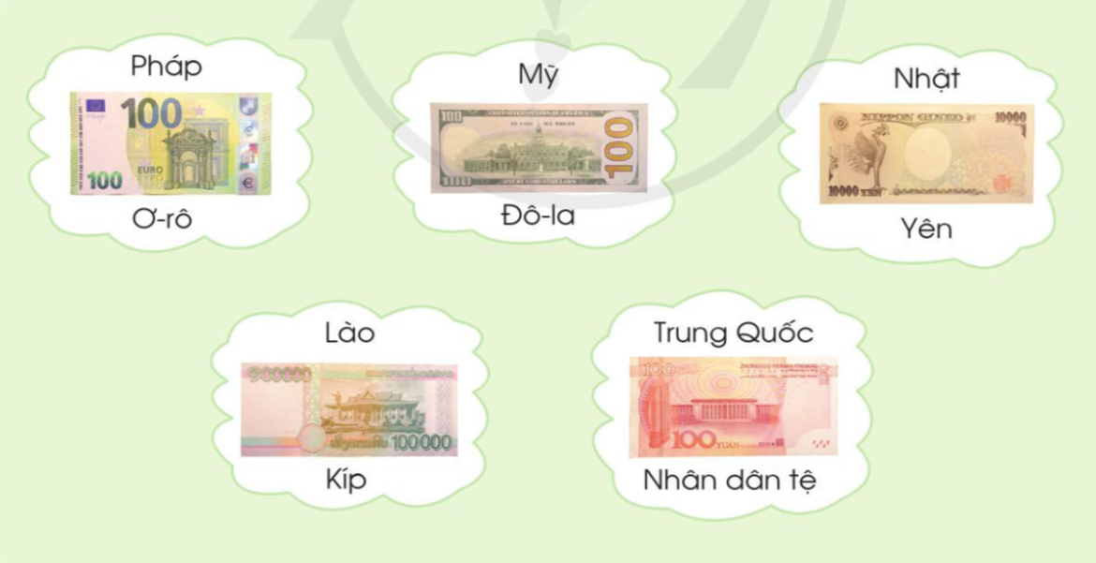
Thứ……ngày…..tháng…..năm…….
TOÁN
Bài 43: EM VUI HỌC TOÁN (T2)
a) Quan sát và gọi tên tờ tiền mỗi quốc gia sau:

Slide 3
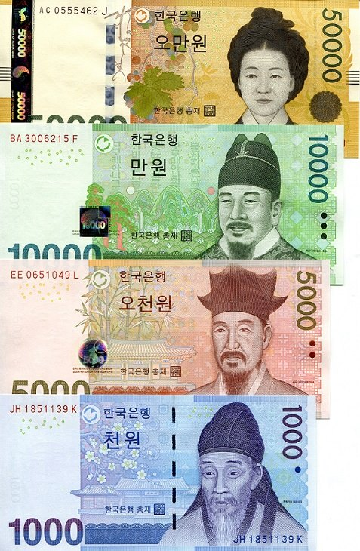

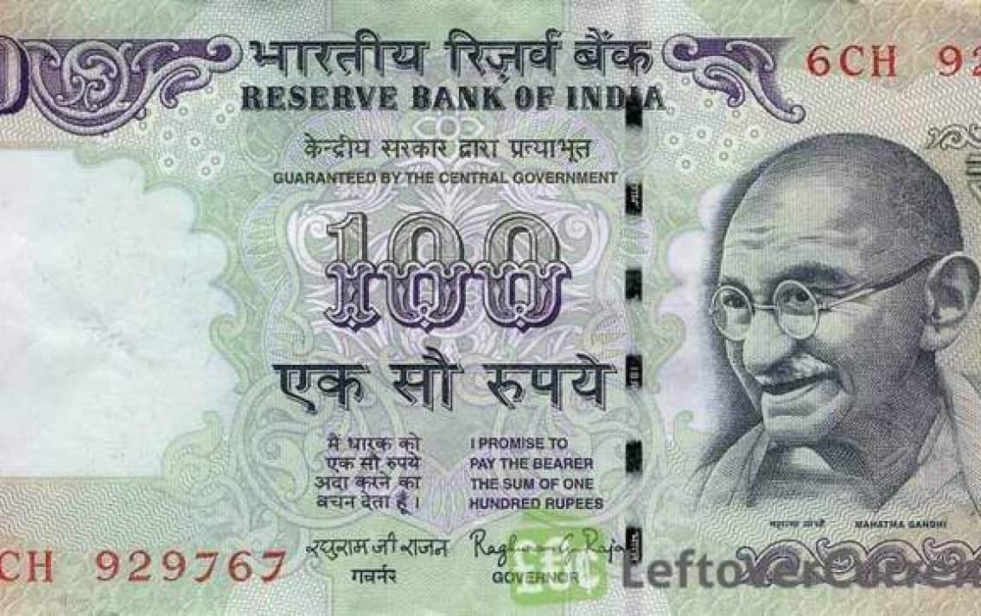
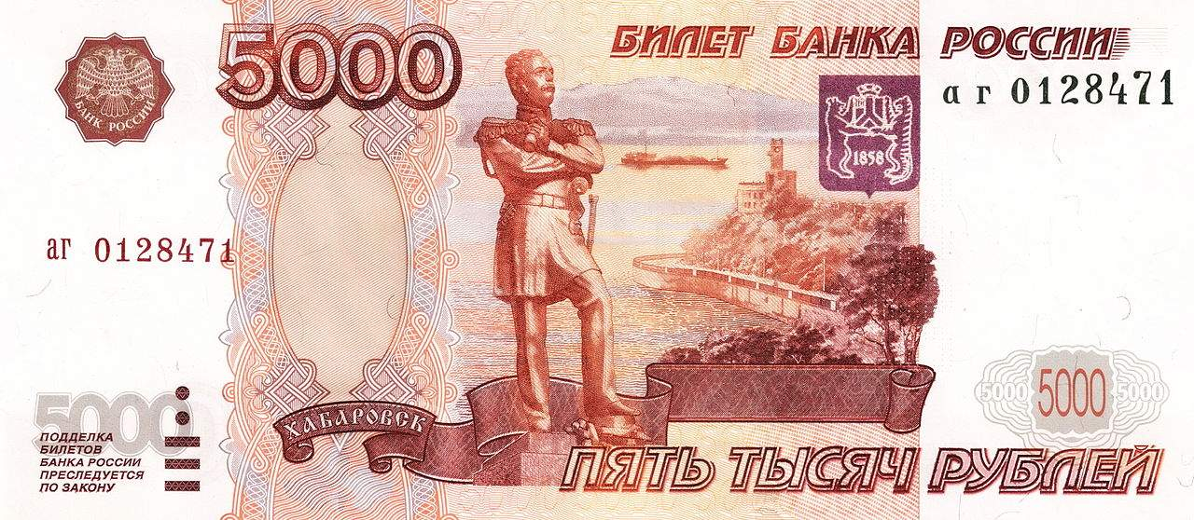
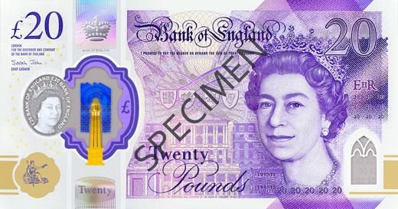
Thứ……ngày…..tháng…..năm…….
TOÁN
Bài 43: EM VUI HỌC TOÁN (T2)
b) Hãy chia sẻ với các bạn về tờ tiền của một quốc gia khác mà em biết.
Won – Hàn Quốc
Đô la – Úc
Ru pi– Ấn Độ
Rúp – Nga
Bảng – Anh

Slide 4
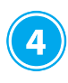

Thứ……ngày…..tháng…..năm…….
TOÁN
Bài 43: EM VUI HỌC TOÁN (T2)
Thực hiện các hoạt động sau:
Thảo luận những vấn đề cần thu thập số liệu liên quan đến các bạn lớp em.
Ví dụ:
Các môn thể thao ưa thích;
Món ăn ưa thích;
Phương tiện đến trường
…

Slide 5
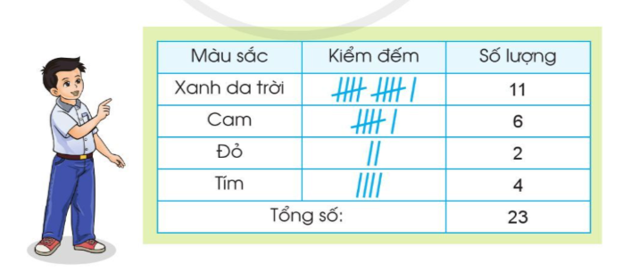
Thứ……ngày…..tháng…..năm…….
TOÁN
Bài 43: EM VUI HỌC TOÁN (T2)
Thực hiện các hoạt động sau:
b) Thực hiện thu thập số liệu và ghi lại kết quả với một vấn đề được chọn.
Ví dụ: Thu thập ý kiến chọn màu áo đồng phục của lớp, ghi lại kết quả.

Slide 6
Thứ……ngày…..tháng…..năm…….
TOÁN
Bài 43: EM VUI HỌC TOÁN (T2)
Thực hiện các hoạt động sau:
c) Tổng hợp kết quả thành bảng số liệu, nêu các nhận xét và đưa ra quyết định chọn màu áo đồng phục cho lớp dựa trân kết quả thống kê.

Slide 7

XIN CHÂN THÀNH CẢM ƠN
QUÝ THẦY CÔ GIÁO VÀ CÁC EM

